Slide 1
Imagine the Future and Fill the Gaps
Achintya kumar mondal

Slide 2
অচিন্ত্য কুমার মন্ডল
সহকারী শিক্ষক
জোবেদা সোহরাব মডেল মাধ্যমিক বিদ্যালয়
শ্যামনগর, সাতক্ষীরা।
মোবাইলঃ ০১৭১১-০০৪৫৬৯
https://www.teachers.gov.bd/profile/achintya
সপ্তম শ্রেণী
বাংলাদেশ ও বিশ্বপরিচয়
ষষ্ঠ অধ্যায়
বাংলাদেশের জলবায়ু (সংজ্ঞা, প্রকৃতি, পরিবর্তনে বিভিন্ন প্রাকৃতিক দুর্যোগের ভুমিকা)
৪৫ মিনিট

Slide 3
ছবি থেকে আমরা কি বুঝতে পারছি
কখনো বৃষ্টি
কখনো রৌদ্র বা মিষ্টি বাতাস

Slide 4
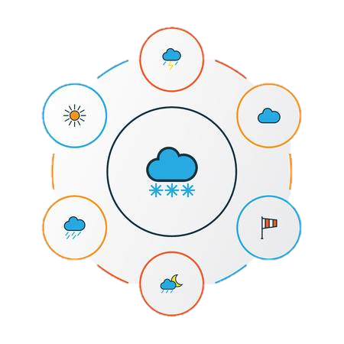
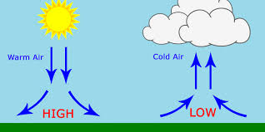
ছবিতে আমরা কি দেখতে পাচ্ছি?
পৃথিবীর সব স্থানে বায়ুর চাপ রয়েছে
বায়ুর চাপের কারনে প্রাকৃতিক অবস্থার বিভিন্ন অবস্থা

Slide 5
আমাদের আজকের আলোচনা
বাংলাদেশের জলবায়ু

Slide 6
শিখনফল
১
জলবায়ুর সংজ্ঞা বলতে পারবে।
২
বাংলাদেশের জলবায়ুর প্রকৃতি ব্যাখ্যা করতে পারবে।
৩
জলবায়ু পরিবর্তনে বিভিন্ন প্রাকৃতিক দূর্যোগের ভূমিকা ব্যাখ্যা করতে পারবে।

Slide 7
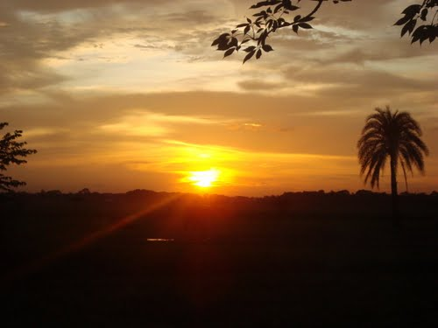
ছবি দেখে আমরা কি বুঝতে পারছি?
সকালে সূর্য উদিত হয়
সন্ধ্যায় সূর্য অস্ত যায়

Slide 8
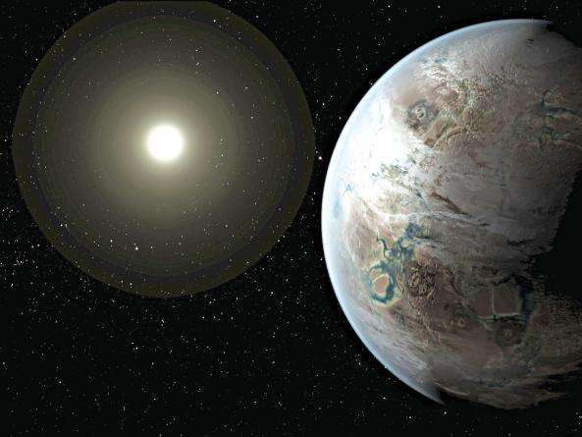
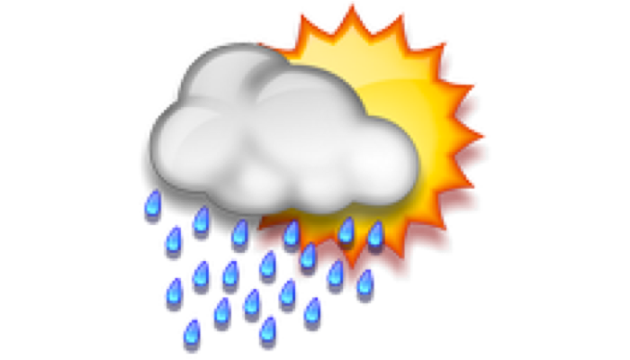
ছবি থেকে জেনে নিই
২৪ ঘন্টা বা ১ দিন-রাত
প্রাকৃতিক অবস্থাকে
পৃথিবীর প্রতিদেনের প্রাকৃতিক অবস্থাকে আমরা কি বলি?
আবহাওয়া

Slide 9
ছবি থেকে জেনে নিই
২০
৩০
আবহাওয়া
দিন
বছরের
আবহাওয়ার দীর্ঘ দিনের অবস্থা কে
জলবায়ু বলে

Slide 10
একক কাজ
জলবায়ু কাকে বলে?

Slide 11
উত্তর যাচাই
কোন স্থানের ২০-৩০ বছরের আবহাওয়া অর্থাৎ বায়ু, তাপ, বৃষ্টিপাত প্রভৃতির গড়কে জলবায়ু বলা হয়।

Slide 12
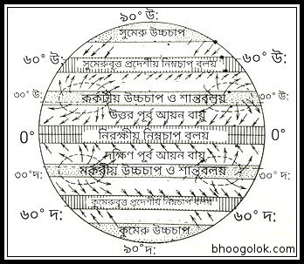
ছবি থেকে জেনে নিব
ক্রান্তীয় অঞ্চলে অবস্থিত
বাংলাদেশের দক্ষিনে বিশাল জলরাশি

Slide 13
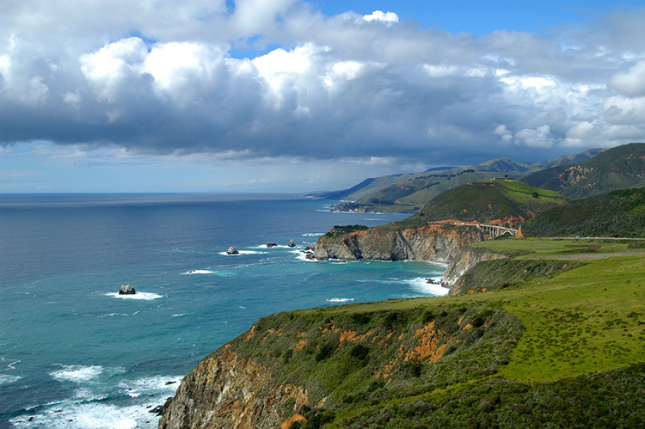
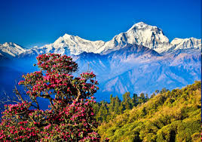
ছবি থেকে জেনে নিব
মৌসুমি অঞ্চলে অবস্থিত
উত্তরে হিমালয় পর্বত
সমুদ্রের উপর দিয়ে আসার সময় প্রচুর জলীয়বাষ্প বহন করে
বাধাপ্রাপ্ত হয়

Slide 14
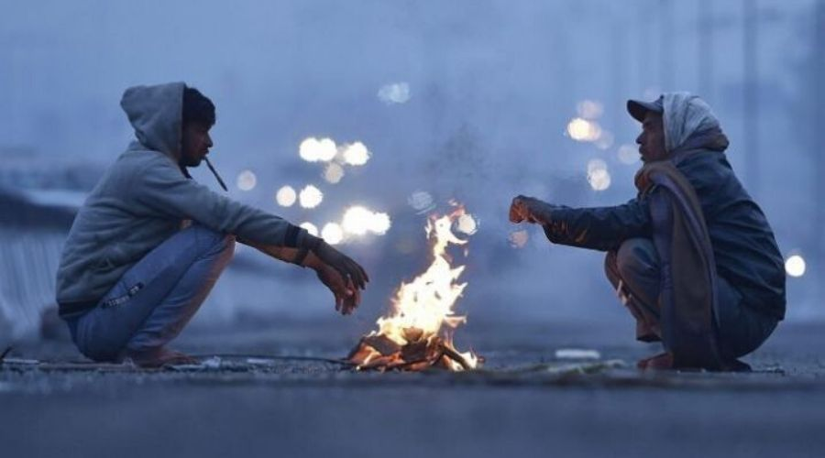
ছবি থেকে জেনে নিব
শীত
গ্রীষ্ম
কোনটাই তীব্র নয়

Slide 15
ছবি থেকে জেনে নিব
শীতকালে তাপমাত্রা
১১●-৩০●
উত্তর পশ্চিমে তাপমাত্রা
৪●-৫●
উত্তরের হিমবাহ

Slide 16
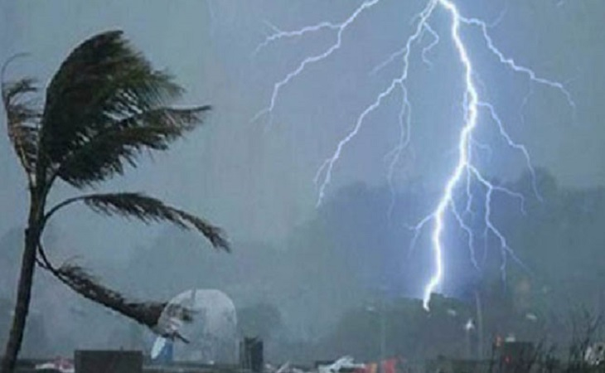
ছবি থেকে জেনে নিব
গ্রীষ্মকালে তাপমাত্রা
৩৪●-২১●
উত্তর উত্তর-পশ্চিমে তাপমাত্রা
৪০●-৪৫●
প্রখর রৌদ্র
কখনো কাল বৈশাখি ঝড় হয়

Slide 17
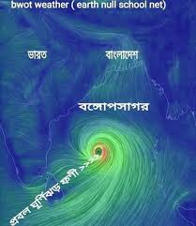
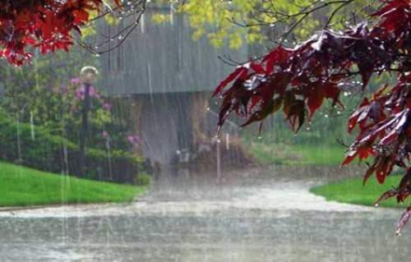
ছবি থেকে জেনে নিব
বাংলাদেশের দক্ষিন থেকে প্রবাহিত মৌসুমি বায়ু
মৌসুমি বায়ুর প্রভাবে বৃষ্টি

Slide 18
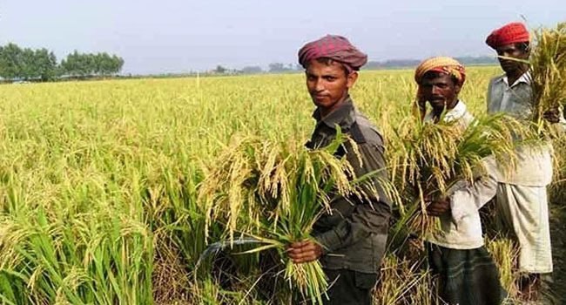
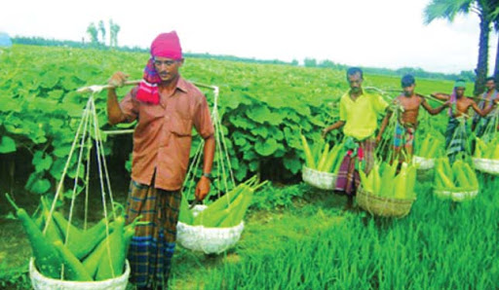
ছবি থেকে জেনে নিব
সমভাবাপন্ন আবহাওয়ার কারণে বাংলাদেশে ঋতুভেদে বিভিন্ন ধরনের সবজির ফলন খুব ভালো হয়

Slide 19
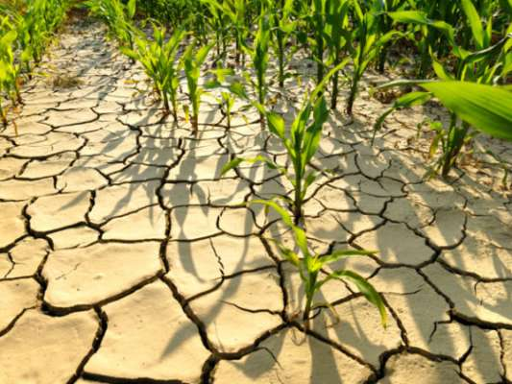
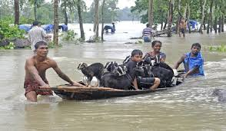
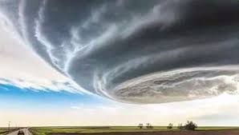
ছবি থেকে জেনে নিব
খরা
বন্যা
ঘূর্ণি ঝড়

Slide 20
জোড়ায় কাজ
বাংলাদেশের জলবায়ুর বৈশিষ্ট্যগুলো লিখ

Slide 21
বাংলাদেশের জলবায়ুর পরিবর্তনের কারণ
## প্রাকৃতিক কারণ
# কন্টিনেন্টাল ড্রিফট’ বা মহাদেশীয় সরণ
# আগ্নেয়গিরি
# আরথস টিল্ট’ বা পৃথিবীর হেলে থাকা
# সমুদ্রের স্রোত প্রবাহ
## মানবসৃষ্ট কারণ
# গ্রিন হাউস এফেক্ট
# কী ভাবে আমরা গ্রিন হাউস গ্যাসের পরিমাণ বাড়াচ্ছি

Slide 22
বাংলাদেশের জলবায়ুর পরিবর্তনের কারণ
কী ভাবে আমরা গ্রিন হাউস গ্যাসের পরিমাণ বাড়াচ্ছি
১
কয়লা, পেট্রলের মতো জীবাশ্ম জ্বালানির ব্যবহার
২
আরও জমির চাহিদা মেটাতে যথেচ্ছ গাছ কেটে ফেলা
৩
মাটিতে মেশে না এমন পদার্থ যেমন প্লাস্টিকের উৎপাদন
৪
কৃষিতে যত্রতত্র সার, কীটনাশকের প্রয়োগ

Slide 23
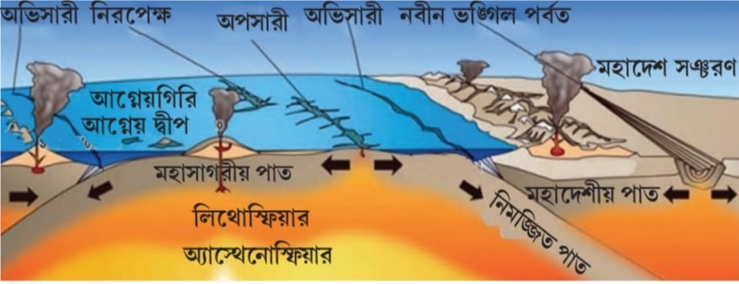
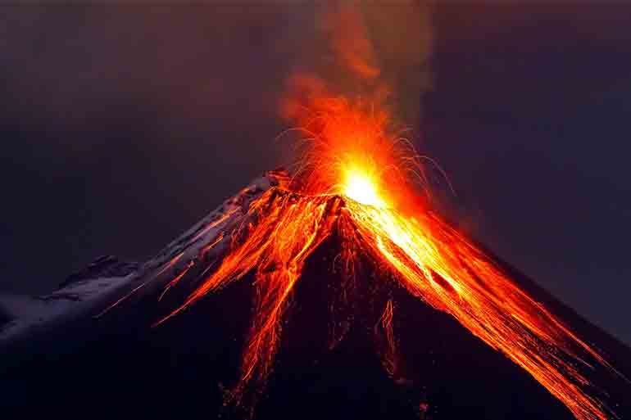
ছবি থেকে জেনে নিব
কন্টিনেন্টাল ড্রিফট’ বা মহাদেশীয় সরণ
আগ্নেয়গিরি

Slide 24
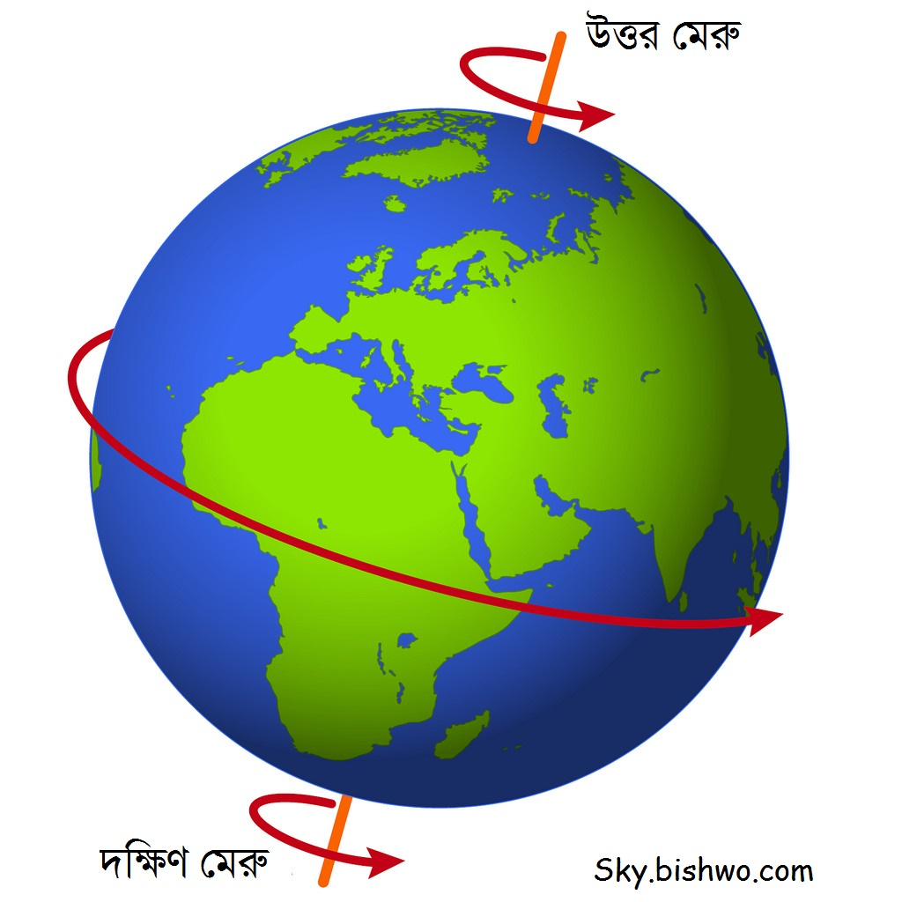
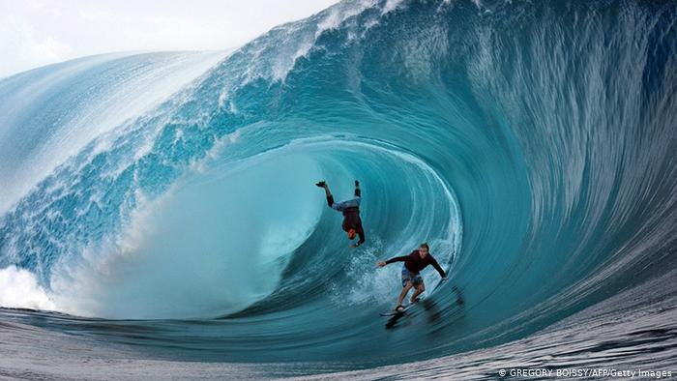
ছবি থেকে জেনে নিব
আরথস টিল্ট’ বা পৃথিবীর হেলে থাকা
সমুদ্রের স্রোত প্রবাহ

Slide 25
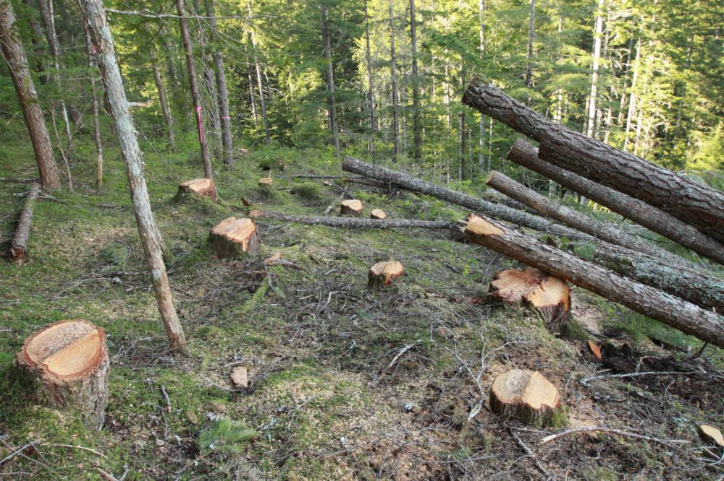
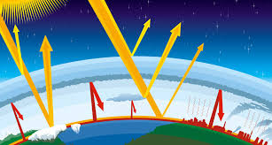
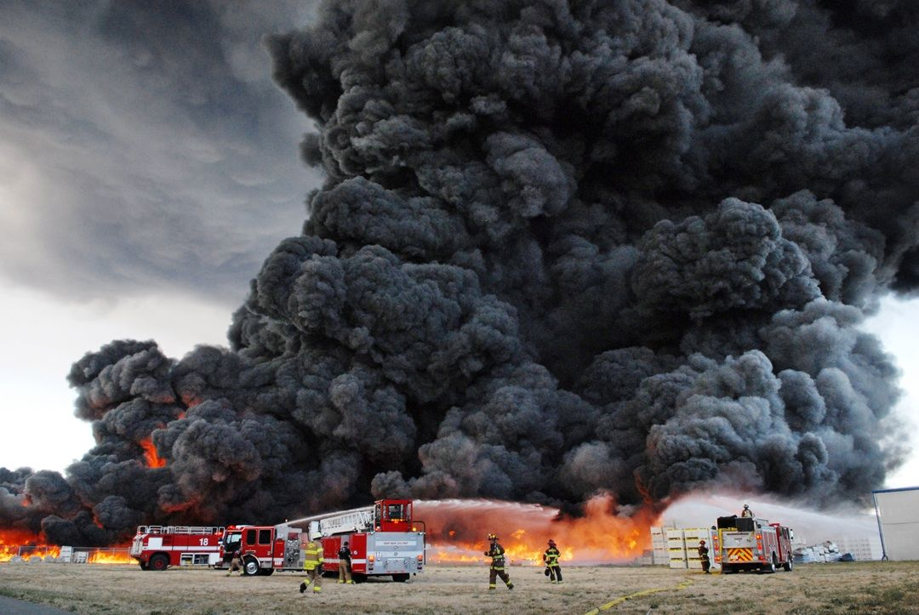
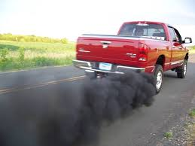
ছবি থেকে জেনে নিব
গাছ কেটে ফেলা
কলকারখানার কালো ধোঁয়া
গ্রিন হাউস এফেক্ট
গাড়ির কালো ধোঁয়া

Slide 26
দলীয় কাজ
বাংলাদেশে গ্রীনহাউজ গ্যাসগুলো কীভাবে উষ্ণতা বৃদ্ধি করছে তা ব্যাখ্যা কর।

Slide 27
মূল্যায়ন
1
জলবায়ু কাকে বলে?
2
বাংলাদেশের জলবায়ু কেমন প্রকৃতির?
3
বাংলাদেশের জলবায়ুকে মৌসুমী জলবায়ু বলা হয় কেন?
4
বাংলাদেশের দক্ষিনে কী রয়েছে?
5
বাংলাদেশের জলবায়ু পরিবর্তনে কী কী ভূমিকা রাখে?
6
বাংলাদেশের জলবায়ু পরিবর্তনে মানুষের ভূমিকা কী কী ?

Slide 28
বাড়ির কাজ
জলবায়ু স্বাভাবিক রাখার ক্ষেত্রে মানুষ কীভাবে ভূমিকা পালন করতে পারে এ সম্পর্কে তোমার মতামত লিখ

Slide 29
ab¨ev`

